Slide 1
jQuery 이벤트

Slide 2
이벤트
이벤트
jQuery의 이벤트에는 기존 자바스크립트의 이벤트가 모두 존재
jQuery를 사용하면 기존 자바스크립트의 이벤트를 연결할 때보다 훨씬 간편하게 이벤트를 연결할 수 있음
이벤트 연결 기본
jQuery로 이벤트를 연결하는 가장 기본적인 방법은 on ( ) 메서드 사용
jQuery가 스스로 event 객체를 정형화하므로 jQuery의 이벤트 객체는 모든 브라우저가 같은 방법으로 사용하고 같은 속성을 갖음
모든 이벤트의 정보를 event객체로 제공

Slide 3
이벤트관련 메소드
메소드 | 설 명
bind(type, data, fn, map) | 매치된 요소에 이벤트처리기를 바인딩한다 type : 이벤트종류, data : fn의 파라미터값, Version3.0 deprecated ,Use the on() method map: {event:function, event:function, ...}
unbind(type, fn) | 매치된 요소에 이벤트 처리기를 제거한다 Version3.0 deprecated Use the off() method instead
one(type, data, fn) | bind()와 같지만 이벤트를 한번만 실행하고 자동으로 이벤트를 제거한다
trigger(type) | 매치된 요소에 대하여 이벤트 타입에 해당하는 이벤트 처리기를 모두 실행한다 type에 사용자 정의 이벤트 가 올 수 있다
$("button").click(function(){ $("p").trigger("myOwnEvent", ["Anja"]); }); $("p").on("myOwnEvent", function(event, showName){ $(this).text(showName + "! What a beautiful name!").show(); });
메소드2

Slide 4
이벤트관련 메소드
메소드 | 설 명
delegate(selector, type, data, fn) | 매치된 요소에 이벤트처리기를 바인딩한다 동적으로 작성된 새로운 요소에서도 이벤트실행 type : 이벤트종류, data : fn의 파라미터값, Version3.0 deprecated Use the on() method instead
undegate(selector, type, data, fn) | 매치된 요소에 이벤트 처리기를 제거한다 Version3.0 deprecated Use the off() method instead
on(type, data, fn, map ) on(type, selector, data, fn, map ) | 매치된 요소에 이벤트처리기를 바인딩한다 bind 와 delegate 방식 map: {event:function, event:function, ...}
$("p").on({ mouseover: function(){ $("body").css("background-color", "lightgray"); }, mouseout: function(){ $("body").css("background-color", "lightblue"); }, click: function(){ $("body").css("background-color", "yellow"); } });
메소드2

Slide 5
이벤트관련 메소드
메소드 | 설 명
on(type, data, fn, map ) on(type, selector, data, fn, map ) | 매치돤 요소에 이벤트처리기를 바인딩한다 bind 와 delegate 방식 type 에 사용자정의 이벤트 첨부
$("p").on("mouseover mouseout", function(){ $(this).toggleClass("intro"); }); $("p").on("myOwnEvent", function(event, showName){ $(this).text(showName + "! What a beautiful name!").show(); });
off(event, selector, fn) | 매치돤 요소에 이벤트처리기를 제거한다
메소드2

Slide 6
delegate
bind()메소드는 선택자로 검색한 모든 엘리먼트에 핸들러를 등록한다
$(‘h1’)의 검색 결과가 몇개이는가에 상관없이 문서내의 모든 <h1>엘리먼트에 똑같은 핸들러가 등록 된다
그러나 새로 추가되는 엘리먼트에는 핸들러가 지정되지 않아 이벤트가 발생해도 핸들러가 호출되지 않는다 .
미래에 추가될 엘리먼트에 대해서도 핸들러를 미리 등록하는 메서드가 필요 - $(document).delegate(선택자, 이벤트명, 핸들러 );
특정 엘리먼트에 대해 핸들러를 지금 당장 등록하는 것이 아니라
문서가 변경될때마다 핸들러가 등록되어야 하므로 document수준에서 메소드를 호출한다 (document 는 이벤트 대상객체의 부모가 될 수 있다)
이처럼 실행중에 자동으로 등록되는 살아있는 핸들러를 라이브 핸들러 라고 한다 .
version 3.0에서 모든 이벤트 등록 메소드를 통합하는 메소드가 새로 도입 : on(이벤트명, [선택자], 핸들러) off( 이벤트명, [선택자], 핸들러)
선택자 가 있으면 delegate와 같고 없으면 bind와 같다

Slide 7
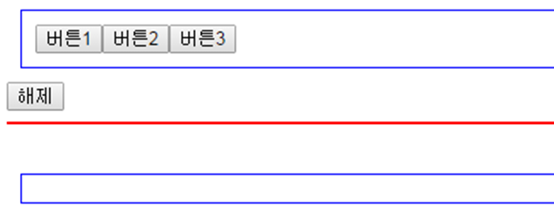
delegate undelegate
on(), off()메소드를 이용하여 작성
bind() delegate() 기능

